Slide 1
왕초보도 따라하는
Git & Github 기본 개념 & 실습
이원재

Slide 2



1. Git이란?
분산형 관리 시스템

Slide 3

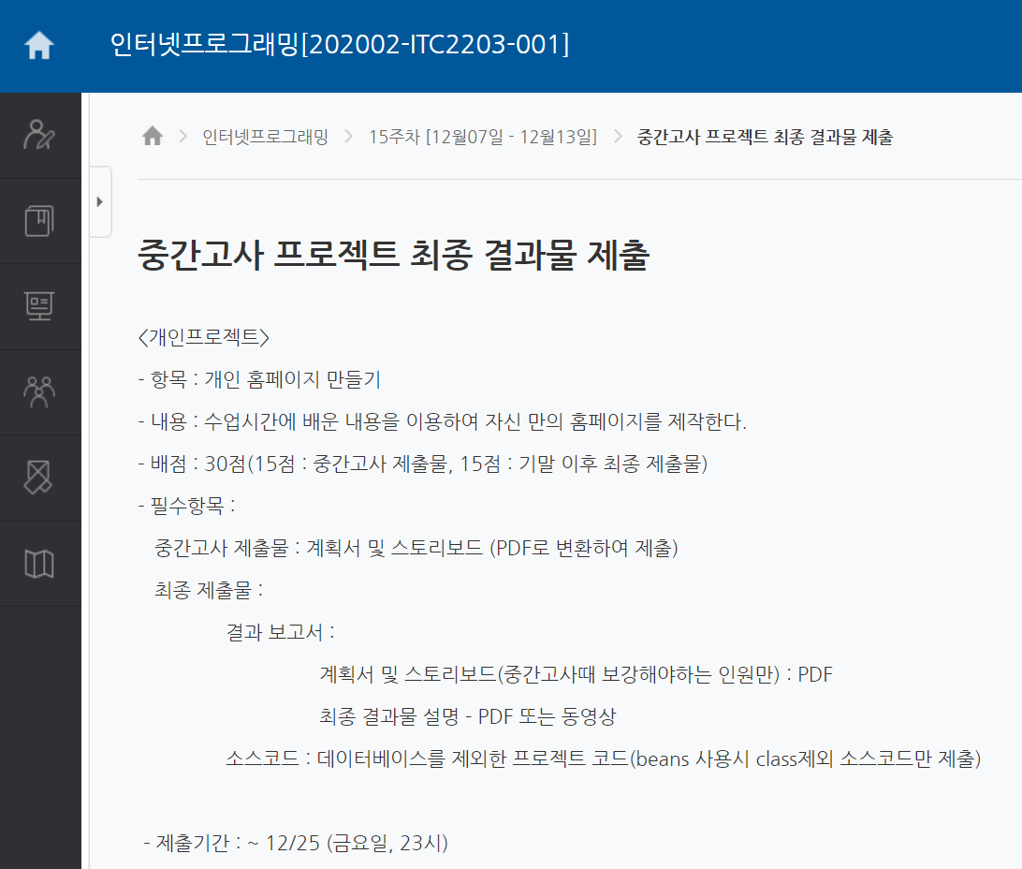

1-1. Without Git

Slide 4
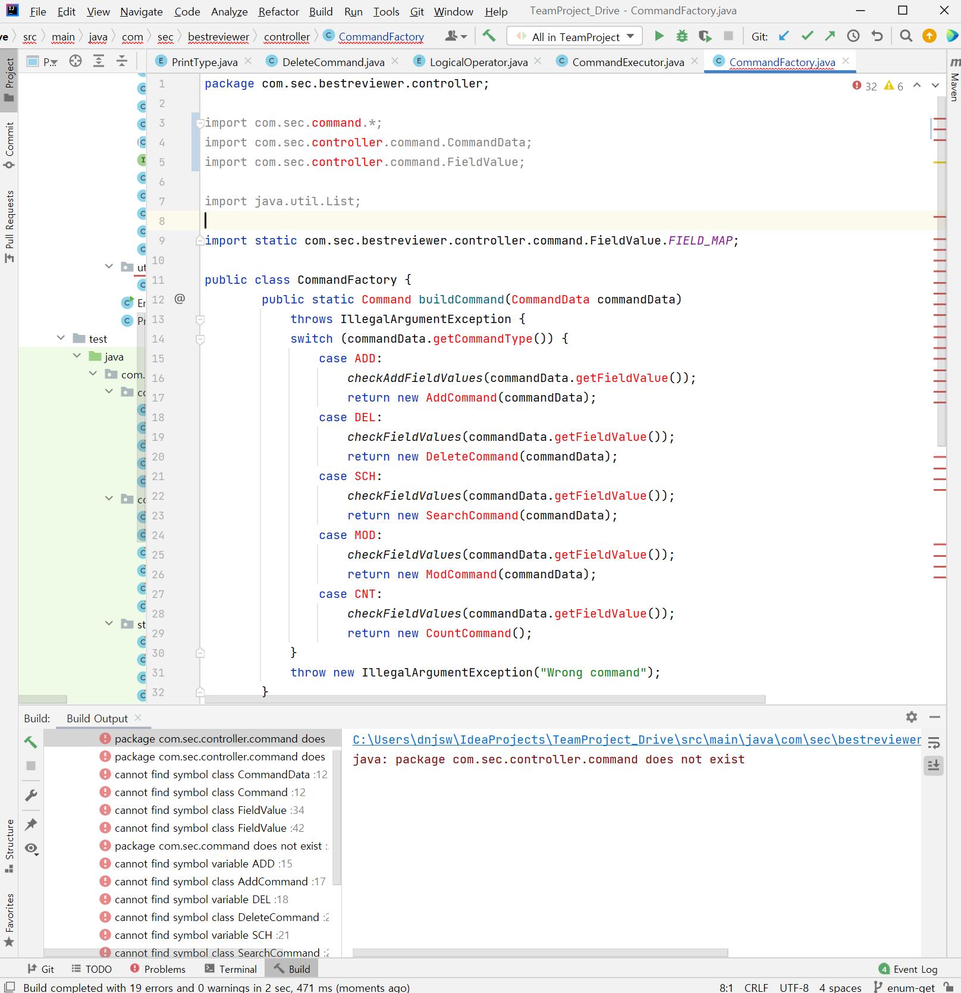
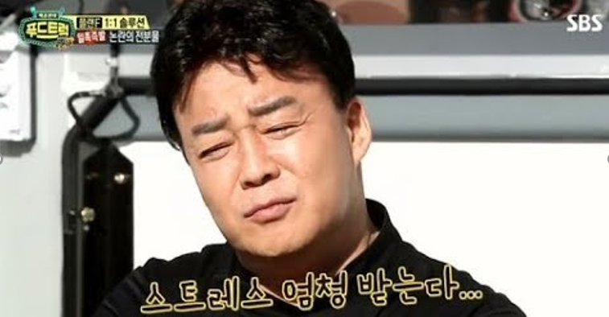


1-1. Without Git

Slide 5
1-1. Without Git

Slide 6
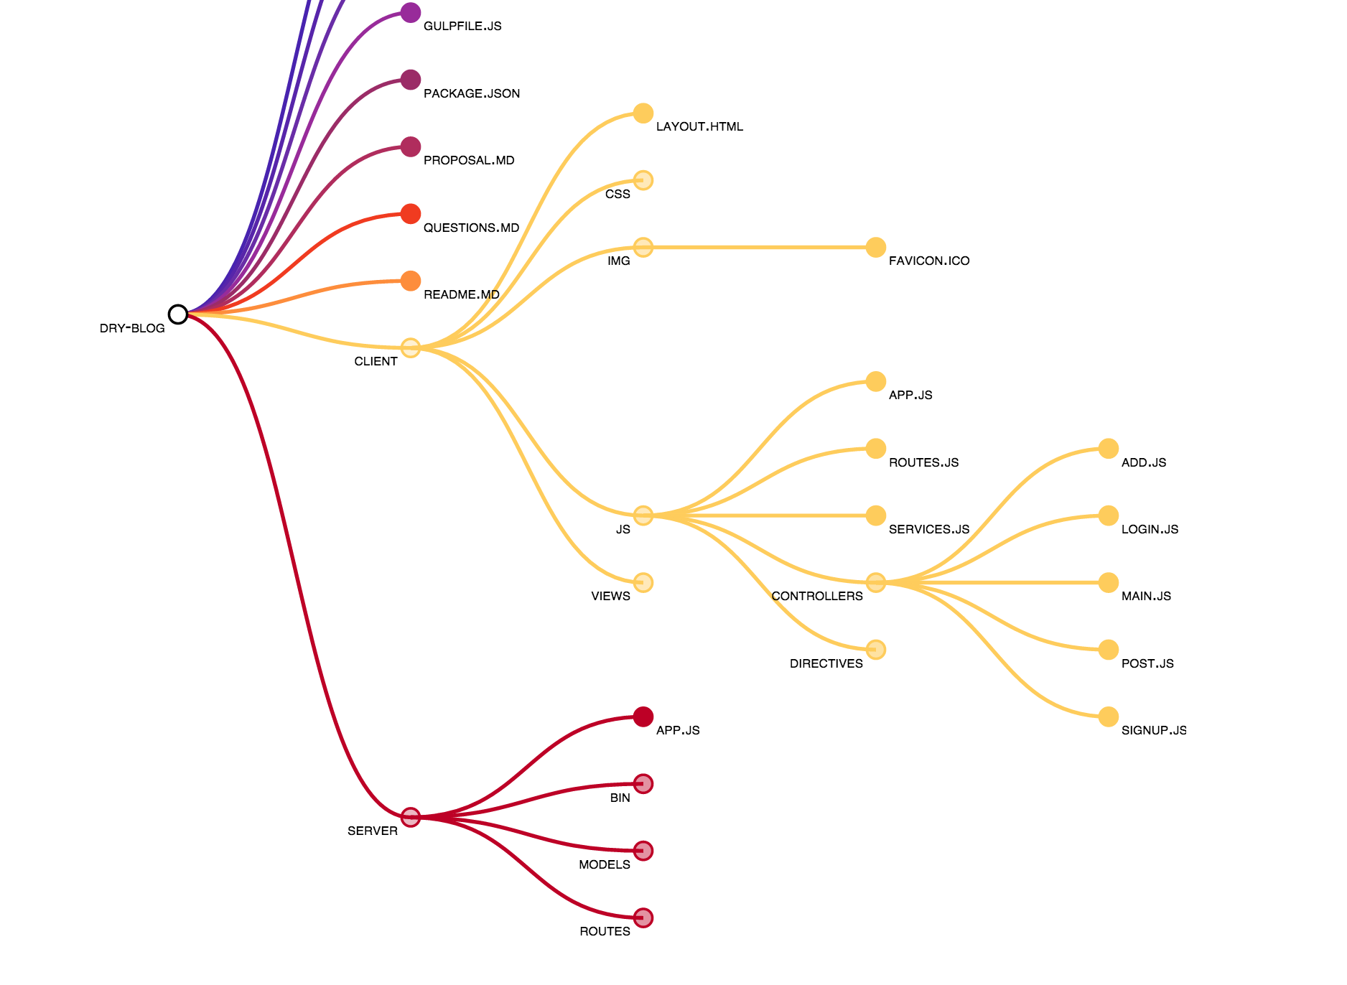

Slide 7


Slide 8
감사합니다
이원재

